Slide 1
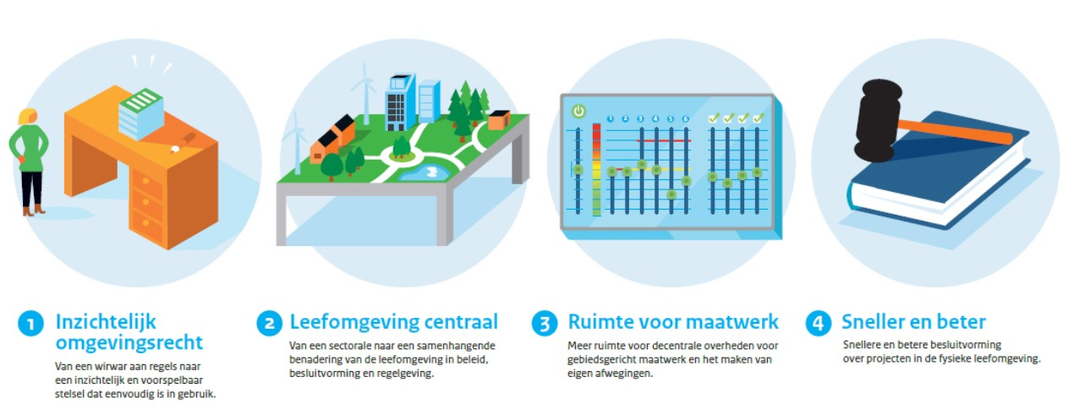
Doelen van de Omgevingswet

